Slide 1

PAPÉIS DO GESTOR E FISCAIS DE CONTRATO

Slide 2


Gabriela Lira Borges
Advogada, consultora Jurídica, parecerista e professora em Licitações e Contratos Administrativos
Co-autora da obra Horizontes e Perspectivas da Lei nº 14.133/2021 (Lumen Juris, 2022).
Experiência prática
Procuradora do Estado - PGE/AC (2005 a 2012).
Consultora em licitações e contratos Consultoria Zênite (2012 a 2016).
Assessora Jurídica em licitações e contratos para o Sistema S (2017 a 2025).
Consultora para entidades públicas e privadas, mentora.

Slide 3


Formação Acadêmica
Mestre em Planejamento e Governança Pública (UTFPR, 2020).
Pós-Graduada em Direito Tributário (Uniderp/Anhaguera, 2012) e Pós-Graduada em Direito Constitucional pela (UNISUL, 2009).
@gabrielaliraborges
www.linkedin.com/in/gabriela-lira-borges-advogado-professor-licitação-administrativo

Slide 4
Do dever da Administração de fiscalizar seus contratos
Fundamento legal: Art. 104 da Lei nº 14.133/2021:
Art. 104. O regime jurídico dos contratos instituído por esta Lei confere à Administração, em relação a eles, as prerrogativas de:
I - modificá-los, unilateralmente, para melhor adequação às finalidades de interesse público, respeitados os direitos do contratado;
II - extingui-los, unilateralmente, nos casos especificados nesta Lei;
III - fiscalizar sua execução;
Ainda que a legislação mencione prerrogativa “a rigor jurídico, não se trata de mera prerrogativa, como se fosse uma espécie de faculdade. A Administração tem o poder-dever ou mesmo o dever-poder de fiscalizar a execução dos contratos. Quer-se se dizer que antes de ser uma prerrogativa, a fiscalização dos contratos administrativos é um dever, uma obrigação inescusável da Administração”. (Niebuhr, Joel de Menezes. Licitação Pública e Contrato Administrativo. 8. Ed. Belo Horizonte: Fórum: 2025, p. 1128).

Slide 5
Do dever da Administração de fiscalizar seus contratos
De acordo com o art. 117 da Lei nº 14.133/2021, o contrato será fiscalizado por um ou mais fiscais, designados especialmente para esta atribuição, ou pelos respectivos substitutos, permitida a contratação de terceiros para assisti-los e subsidiá-los com informações pertinentes a essa atribuição.
Possibilidade de regulamentação local
Art. 8º § 3º da Lei nº 14/133/2021: As regras relativas à atuação do agente de contratação e da equipe de apoio, ao funcionamento da comissão de contratação e à atuação de fiscais e gestores de contratos de que trata esta Lei serão estabelecidas em regulamento, e deverá ser prevista a possibilidade de eles contarem com o apoio dos órgãos de assessoramento jurídico e de controle interno para o desempenho das funções essenciais à execução do disposto nesta Lei.
Regulamento federal: Decreto 11.246/2022.

Slide 6
Gestores e Fiscais de Contratos
Designação e preparo
Quem designa?
A autoridade máxima do órgão/entidade; ou
Quem as normas de organização administrativa interna indicarem.
Cientificação formal e prévia
O gestor, fiscais e seus substitutos devem ser formalmente cientificados da indicação e de suas respectivas atribuições. Essa cientificação deve ocorrer antes da formalização do ato de designação. (art. 8º, § 1º do Decreto Federal nº 11.246)

Slide 7
Gestores e Fiscais de Contratos
Designação e preparo
Critérios técnicos para Escolha
A autoridade não escolhe ao acaso. A designação deve considerar obrigatoriamente quatro fatores:
(Art.8º, § 2º do Decreto 11.246)
Compatibilidade: Alinhamento com as atribuições regulares do cargo do servidor.
Complexidade: A natureza e a dificuldade da fiscalização do objeto contratado.
Volume de Trabalho: O quantitativo de contratos já sob a responsabilidade daquele agente público. (art. 8º, § 2º, inc. III)
Capacidade Técnica: Aptidão e qualificação para o desempenho das atividades específicas daquele contrato

Slide 8
Gestores e Fiscais de Contratos
Designação e preparo
Preparo Prévio e Planejamento
Capacitação: Se houver necessidade de desenvolvimento de competências (treinamento) para a gestão/fiscalização, isso deve ser demonstrado no ETP (Estudo Técnico Preliminar).
Momento do Saneamento: A lacuna de conhecimento deve ser sanada antes da celebração do contrato.
Gestão excepcional por setor
Art. 8º omissis
§ 4º Excepcional e motivadamente, a gestão do contrato poderá ser exercida por setor do órgão ou da entidade designado pela autoridade de que trata o caput.
§ 5º Na hipótese prevista no § 4º, o titular do setor responderá pelas decisões e pelas ações tomadas no seu âmbito de atuação.

Slide 9
Gestores e Fiscais de Contratos
Designação e preparo
Ausência ou Afastamento de Gestores e Fiscais
O princípio da continuidade do serviço público: O contrato não pode ficar sem acompanhamento.
Situações de contingência: Atraso ou falta de designação, desligamento, ou afastamento extemporâneo/definitivo do gestor/fiscal ou substitutos.
A Solução : Até que nova designação seja providenciada, as atribuições de gestor ou fiscal cabem automaticamente ao responsável pela designação (a autoridade máxima ou indicada). Ressalva: Salvo se houver previsão em contrário nas normas internas do órgão.

Slide 10
Gestores e Fiscais de Contratos
Remuneração
É possível fixar remuneração específica (gratificação) para as funções de gestor e fiscal de contrato, desde que observados determinados requisitos legais. O tema foi enfrentado pelo Tribunal de Contas do Estado de Minas Gerais (TCE-MG), que se manifestou favoravelmente a essa possibilidade, inclusive para ocupantes exclusivamente de cargos em comissão.
"É viável o pagamento de gratificação aos servidores ocupantes exclusivamente de cargo em comissão que forem designados como gestores ou fiscais de contratos, desde que essa gratificação seja instituída por lei, além de ser necessária a devida previsão orçamentária e adequação ao limite com despesas de pessoal fixado na Lei de Responsabilidade Fiscal. (Informativo de Jurisprudência do TCE-MG nº 316 (agosto e setembro de 2025) registrou o seguinte entendimento, no Processo 1192181 – Consulta)

Slide 11
Gestores e Fiscais de Contratos
Remuneração
Requisitos para a Fixação da Gratificação
A partir do referido precedente, extraem-se três requisitos cumulativos para a fixação de remuneração específica (gratificação) para gestores e fiscais de contrato:
a) Instituição por lei em sentido formal
A gratificação deve ser criada por lei do respectivo ente federativo (União, Estado, Distrito Federal ou Município), em obediência ao princípio da legalidade que rege a fixação de vantagens remuneratórias dos agentes públicos.
b) Previsão orçamentária
A despesa decorrente do pagamento da gratificação deve contar com prévia e suficiente dotação orçamentária, em conformidade com as normas de direito financeiro.
c) Adequação aos limites de despesa com pessoal fixados na Lei de Responsabilidade Fiscal (LRF)
O ente deve observar os limites de despesa com pessoal estabelecidos pela Lei Complementar nº 101/2000 (LRF), assegurando que a instituição da gratificação não comprometa o equilíbrio fiscal.

Slide 12
Gestores e Fiscais de Contratos
Remuneração
Preferência por Servidores Efetivos e Possibilidade para Comissionados
Ainda segundo o mesmo precedente do TCE-MG (Processo 1192181), as funções de fiscal e gestor de contrato devem ser preferencialmente ocupadas por servidores efetivos do quadro permanente. Contudo, em situações excepcionais — "sobretudo, em razão da realidade do quadro de pessoal de municípios menores" — admite-se a designação de ocupantes exclusivamente de cargos em comissão, mediante justificativa. Nessa hipótese, também é viável o pagamento de gratificação, observados os três requisitos acima.

Slide 13
Atuação do gestor de contrato
A Palavra-Chave: COORDENAÇÃO.
O gestor de contratos não age isoladamente. O núcleo de sua função não é executar cada minúcia operacional, mas sim atuar como um maestro (coordenador) das atividades do contrato.
A Dupla Função Essencial:
Coordenar as diferentes frentes de fiscalização (o que acontece "no campo/na prática").
Instruir o processo administrativo (o que acontece "no papel/no sistema").

Slide 14
Atuação do gestor de contrato
1º Pilar: A Coordenação da Fiscalização
O gestor consolida e acompanha o trabalho dos fiscais, garantindo que o contrato esteja sendo cumprido em todas as suas facetas:
  Fiscalização Técnica: O objeto está sendo entregue com a qualidade e especificações exigidas?
  Fiscalização Administrativa: As obrigações trabalhistas, previdenciárias e rotinas administrativas estão em dia?
  Fiscalização Setorial: Aspectos específicos de execução em diferentes setores do órgão estão sendo atendidos?
O Cerne é: O gestor unifica as informações dessas três frentes para ter a visão global do contrato.

Slide 15
Atuação do gestor de contrato
2º Pilar: A Instrução Processual
A gestão do contrato é a ponte entre a realidade da execução e a formalidade administrativa.
Atos Preparatórios: O gestor é responsável por reunir relatórios, atestes e ofícios, montando o "quebra-cabeça" processual.
A Dinâmica do Encaminhamento: Cabe ao gestor processar as informações da fiscalização e enviá-las de forma correta e instruída ao setor de contratos.
Objetivo: Transformar os fatos do dia a dia em atos administrativos válidos.

Slide 16
Atuação do gestor de contrato
2º Pilar: A Instrução Processual
Para que serve a Instrução Processual?
A coordenação e o envio da documentação pelo gestor são os pré-requisitos para a formalização dos procedimentos mais importantes da vida do contrato, tais como:
  Pagamentos: A liberação financeira só ocorre com a instrução do gestor.
  Manutenção do Contrato: Prorrogações de prazo, alterações (aditivos) e reequilíbrio econômico-financeiro.
  Patologias e Término: Aplicação de sanções (multas, advertências) e o encerramento (extinção) do vínculo contratual.

Slide 17
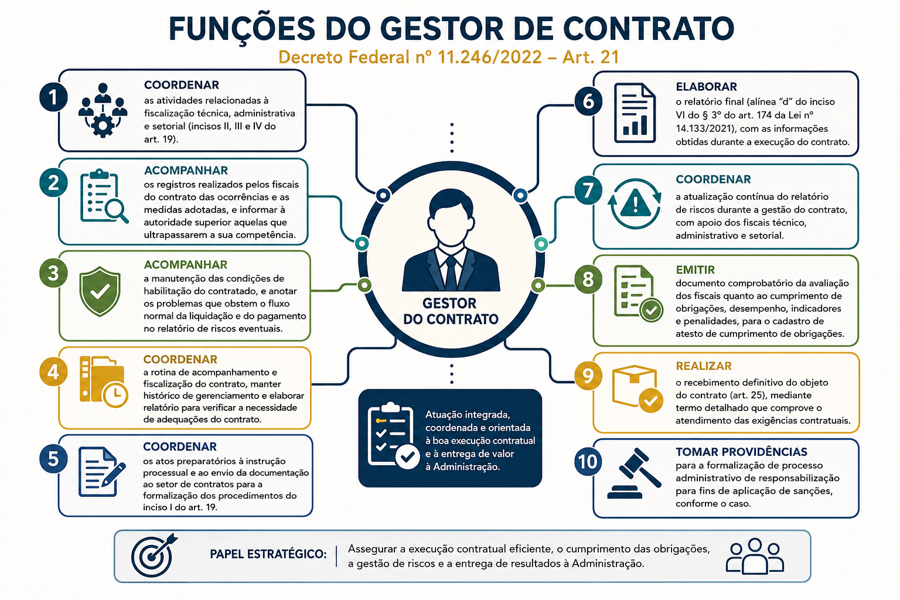
Atuação do gestor de contrato

Slide 18
Atuação do fiscal de contrato
O cerne da atuação de fiscalização é verificar se o contratado cumpre à risca com as obrigações a ele atribuídas.
Cabe ao fiscal verificar se o objeto é executado de acordo com as especificações do contrato e com os termos da proposta apresentada pelo contratado durante a licitação.
O fiscal deve acompanhar o cronograma de execução do contrato, especialmente em relação aos contratos por escopo, a fim de que o cronograma seja respeitado.
O fiscal faz a interlocução entre a Administração e o contratado.
O fiscal do contrato anotará em registro próprio todas as ocorrências relacionadas à execução do contrato, determinando o que for necessário para a regularização das faltas ou dos defeitos observados. (art. 117, §1º)
O fiscal do contrato informará a seus superiores, em tempo hábil para a adoção das medidas convenientes, a situação que demandar decisão ou providência que ultrapasse sua competência (art. 117, § 2º)

Slide 19
Do apoio de terceiros à atividade de fiscalização
Fundamento legal: Art. 117. A execução do contrato deverá ser acompanhada e fiscalizada por 1 (um) ou mais fiscais do contrato, representantes da Administração especialmente designados conforme requisitos estabelecidos no art. 7º desta Lei, ou pelos respectivos substitutos, permitida a contratação de terceiros para assisti-los e subsidiá-los com informações pertinentes a essa atribuição.
Alerta: “Advirta-se que o supracitado caput do art. 117 da Lei nº 14.133/2021 não autoriza a terceirização completa da atividade de fiscalização de contratos. O dispositivo autoriza apenas a contratação de alguém que auxilie a fiscalização. O responsável por ela é obrigatoriamente um representante da Administração, o fiscal de contrato. “

Slide 20
Da recusa à designação
No âmbito federal, o estatuto dos servidores públicos afirma que constitui dever de todo funcionário cumprir as ordens superiores, salvo quando manifestamente ilegais (art. 116, IV, da Lei nº 8.112/90):
“Art. 116. São deveres do servidor:
(...)
IV - cumprir as ordens superiores, exceto quando manifestamente ilegais;”
No mesmo sentido, ainda no âmbito federal, o Decreto n.º 11.246, de 27 de outubro de 2022, preconizou que:
Art. 11. O encargo de agente de contratação, de integrante de equipe de apoio, de integrante de comissão de contratação, de gestor ou de fiscal de contratos não poderá ser recusado pelo agente público.
§ 1º Na hipótese de deficiência ou de limitações técnicas que possam impedir o cumprimento diligente das atribuições, o agente público deverá comunicar o fato ao seu superior hierárquico.
§ 2º Na hipótese prevista no § 1º, a autoridade competente poderá providenciar a qualificação prévia do servidor para o desempenho das suas atribuições, conforme a natureza e a complexidade do objeto, ou designar outro servidor com a qualificação requerida, observado o disposto no § 3º do art. 8º.

Slide 21
Da recusa à designação
“O encargo de gestor ou fiscal de contratos não pode ser recusado pelo servidor, por não se tratar de ordem ilegal, devendo o servidor expor ao superior hierárquico as deficiências e limitações técnicas que possam impedir o diligente cumprimento do exercício de suas atribuições. Para estes casos, a Administração deverá providenciar a qualificação do servidor para o desempenho das atribuições, anteriormente à celebração do contrato, conforme disposto no §3º do art. 8º do Decreto nº 11.246, de 2022, considerando a natureza e complexidade do objeto, ou designar outro servidor com a qualificação requerida” (Manual Operacional de Gestão e Fiscalização Contratual, Ministério da Gestão e da Inovação em Serviços Públicos – MGI, 2025)

Slide 22
Tipos de fiscalização
Fiscalização técnica - o acompanhamento do contrato com o objetivo de avaliar a execução do objeto nos moldes contratados e, se for o caso, aferir se a quantidade, a qualidade, o tempo e o modo da prestação ou da execução do objeto estão compatíveis com os indicadores estabelecidos no edital, para fins de pagamento, conforme o resultado pretendido pela administração, com o eventual auxílio da fiscalização administrativa;
Fiscalização administrativa - o acompanhamento dos aspectos administrativos contratuais quanto às obrigações previdenciárias, fiscais e trabalhistas e quanto ao controle do contrato administrativo no que se refere a revisões, a reajustes, a repactuações e a providências tempestivas nas hipóteses de inadimplemento; (Redação dada pelo Decreto nº 13.031, de 2026).
Fiscalização setorial - o acompanhamento da execução do contrato nos aspectos técnicos ou administrativos quando a prestação do objeto ocorrer concomitantemente em setores distintos ou em unidades desconcentradas de um órgão ou uma entidade.

Slide 23
Fiscalização técnica
Conceito: Fiscalização técnica é o acompanhamento do contrato com o objetivo de avaliar a execução do objeto nos moldes contratados e, se for o caso, aferir se a quantidade, a qualidade, o tempo e o modo da prestação ou da execução do objeto estão compatíveis com os indicadores estabelecidos no edital, para fins de pagamento, conforme o resultado pretendido pela administração, com o eventual auxílio da fiscalização administrativa (art. 19, inciso II do Decreto 11.246/2022).
“A fiscalização técnica recai diretamente sobre o objeto do contrato, pode-se falar em atividade-fim do contrato.” (Niebuhr, Joel de Menezes. Licitação Pública e Contrato Administrativo. 8. Ed. Belo Horizonte: Fórum: 2025, p. 1130).

Slide 24
Fiscalização técnica
Deve haver redimensionamento do pagamento, com base nos indicadores estabelecidos sempre que:
a) deixar de executar, ou não executar com a quantidade e qualidade mínima exigida os bens e os serviços contratados;
b) deixar de utilizar materiais e recursos humanos exigidos para a execução do serviço, ou utilizá-los com qualidade ou quantidade inferior à demandada, ou
c) deixar de produzir os resultados pactuados para a contratação.
(Fonte: Manual Operacional de Gestão e Fiscalização Contratual, Ministério da Gestão e da Inovação em Serviços Públicos – MGI, 2025).

Slide 25
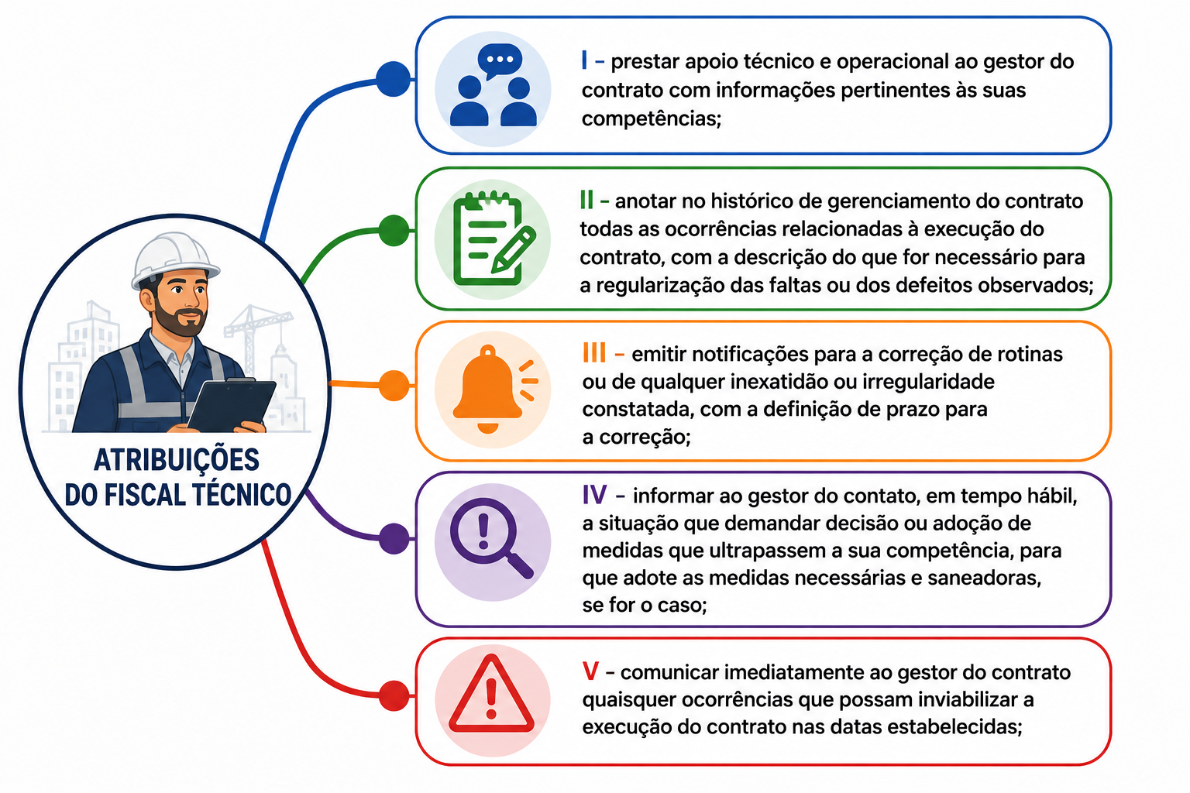
Fiscalização técnica
(Rol exemplificativo com base no art. 22 do Decreto Federal)

Slide 26
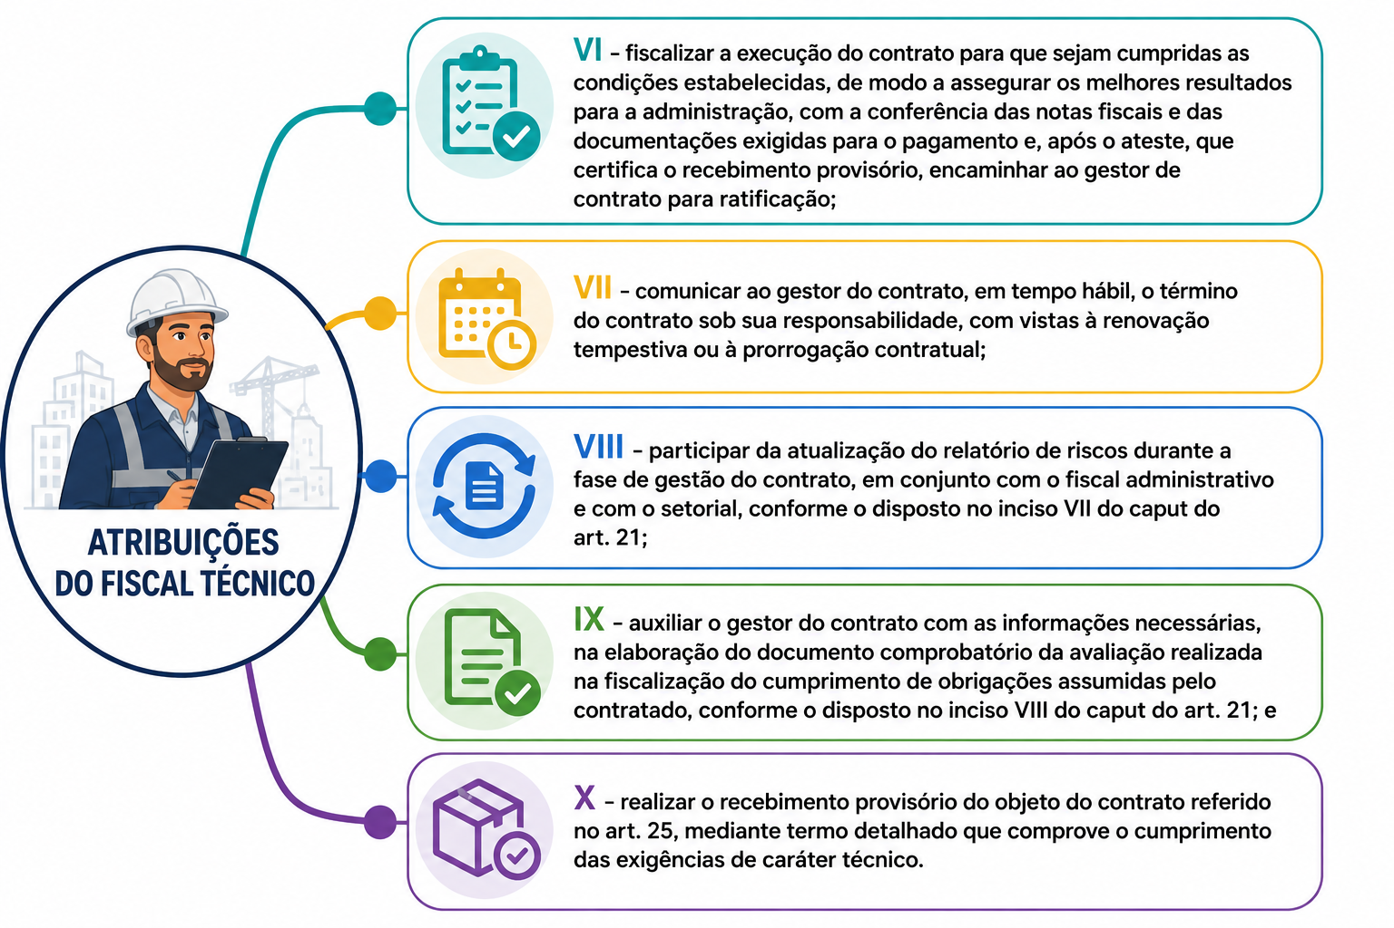
Fiscalização técnica
(Rol exemplificativo com base no art. 22 do Decreto Federal)

Slide 27
Fiscalização técnica
Instrumento de Medição de Resultado – IMR
O Instrumento de Medição de Resultado (IMR) é o mecanismo que define, em bases compreensíveis, tangíveis, objetivamente observáveis e comprováveis, os níveis esperados de qualidade da prestação do serviço e as respectivas adequações de pagamento.
Possui a mesma natureza e substitui o Acordo de Nível de Serviço (ANS), sendo que um dos seus principais objetivos é a busca da eficiência com o estabelecimento de procedimentos e condições que permitem e estimulem a melhoria constante dos serviços prestados.
A sua utilização é apropriada para serviços em que a qualidade é elemento essencial do objeto, sem o qual o serviço, mesmo que prestado na sua totalidade, não se mostra adequado. Assim, a regra é que quaisquer serviços devem ser prestados na quantidade, tempo e modo previstos no edital, entretanto, há algumas espécies de objeto em que além desses requisitos, a qualidade deve ser aferida para que seja considerada a execução na sua plenitude, não bastando que simplesmente o serviço seja concluído pelo contratado.

Slide 28
Instrumento de Medição de Resultado – IMR
Para tanto, é imprescindível que a natureza dos serviços a serem contratados possibilite a aferição da qualidade em que será prestado, cuja escolha de atividades (preferencialmente mais relevantes) e indicadores mínimos de desempenho devem ser previamente delineados para que o contratado tenha ciência e cautela na execução, pois a utilização do IMR, ou outro instrumento substituto, permitirá ao gestor glosar o pagamento de serviços não prestados ou prestados em desconformidade com o previsto no edital. (Fonte: Portal de Compras do Governo Federal. https://www.gov.br/compras/pt-br/acesso-a-informacao/perguntas-frequentes/instrucao-normativa-de-servicos-in-no-5-de-2017/4-fase-de-gestao-contratual/4-9-o-que-e).

Slide 29
Modelo de IMR (IN nº 05/2017)
Exemplo de Indicador:
Nº 01 Prazo de atendimento de demandas (OS).
Item | Descrição
Finalidade | Garantir um atendimento célere às demandas do órgão.
Meta a cumprir | 24 horas.
Instrumento de medição | Sistema informatizado de solicitação de serviços – Ordem de Serviço (OS) eletrônica.
Forma de acompanhamento | Pelo sistema.
Periodicidade (da avaliação) | Mensal.
Mecanismo de cálculo | Cada OS será verificada e valorada individualmente. Nº de horas no atendimento ÷ 24h = X.
Início de vigência | Data da assinatura do contrato.
Faixas de ajuste no pagamento | X até 1: 100% do valor da OS. De 1 a 1,5: 90% do valor da OS. De 1,5 a 2: 80% do valor da OS.
Sanções | 20% das OS acima de 2: multa de XX. 30% das OS acima de 2: multa de XX + rescisão contratual.

Slide 30
Ajustes no pagamento
    Se a OS for atendida em até 24 horas, então X ≤ 1, e a contratada recebe 100% do valor da OS.
Se a OS for atendida entre 24 e 36 horas, então 1 < X ≤ 1,5, e a contratada recebe 90% do valor da OS.
Se a OS for atendida entre 36 e 48 horas, então 1,5 < X ≤ 2, e a contratada recebe 80% do valor da OS .
Modelo de IMR (IN nº 05/2017)
Exemplo de Indicador:
Nº 01 Prazo de atendimento de demandas (OS).
Neste exemplo, o prazo de 24 horas é a meta de desempenho. À medida que a contratada demora mais para atender a Ordem de Serviço, ela passa para faixas inferiores de desempenho e sofre redução proporcional no pagamento. O objetivo é incentivar o cumprimento dos prazos contratualmente estabelecidos.
O IMR permite que o fiscal técnico não avalie a contratada com base em impressões subjetivas. Ele utiliza indicadores previamente definidos, metas claras e critérios de medição objetivos, garantindo segurança jurídica e transparência na fiscalização do contrato.

Slide 31
Aspectos e etapas a serem observados na fiscalização de obras de edificações
A execução dos serviços de obras de construção, reforma ou ampliação de uma edificação ou conjunto de edificações deve atender às seguintes normas e práticas complementares:
• códigos, leis, decretos, portarias e normas federais, estaduais e municipais, inclusive normas de concessionárias de serviços públicos;
• instruções e resoluções dos órgãos do sistema CREA/Confea;
• normas técnicas da ABNT e do Inmetro.
De acordo com as Recomendações Básicas para a Contratação e Fiscalização de Obras de Edificações Públicas do Tribunal de Contas da União a fiscalização deve acompanhar:
Serviços Iniciais: Demolição, Locação de obra e Terraplanagem
Fundações
Estruturas de concreto armado
Alvenaria de vedação
Esquadrias
Cobertura
Revestimentos
Pinturas
Impermeabilização
Instalações hidráulicas, sanitárias, elétricas e telefônicas
Pavimentação
Limpeza de obra

Slide 32
Fiscalização administrativa
Conceito: A fiscalização administrativa é a atividade de controle e suporte contínuo que garante a regularidade jurídica, financeira e fiscal do contrato. Seu cerne não é avaliar a qualidade técnica do produto ou serviço, mas sim assegurar que a empresa contratada mantenha-se idônea perante a lei, com suas obrigações financeiras e trabalhistas em dia, servindo como o braço operacional e burocrático de sustentação do Gestor do Contrato.
“Compreende também o controle do contrato administrativo no que se refere a revisões, a reajustes, a repactuações e a providências tempestivas nas hipóteses de inadimplemento.” (Manual de Gestão e Fiscalização de Contratos do STJ, item 4.2, p. 18)

Slide 33
Fiscalização administrativa
Cerne da atuação
a) Proteção Jurídico-Trabalhista da Administração: Monitorar o recolhimento de impostos, encargos previdenciários e trabalhistas da contratada (evitando a responsabilidade subsidiária do Estado) e checar se as condições de habilitação jurídica continuam válidas.
b) Controle do Fluxo Financeiro e Contratual: Acompanhar prazos, empenhos, pagamentos, validade de garantias e a necessidade de reajustes/apostilamentos ou aditivos.
c) Suporte Estratégico e de Riscos ao Gestor: Municiar o gestor com relatórios de riscos, dados de desempenho e realizar o recebimento provisório administrativo do objeto.
O Fiscal resolve os problemas operacionais do dia a dia da documentação e da burocracia.
O limite: Se o problema ultrapassar a competência do fiscal (como a necessidade de aplicar uma multa ou rescindir o contrato), ele deve reportar imediatamente ao Gestor do Contrato para as providências cabíveis.

Slide 34
Fiscalização administrativa
Compete ao fiscal administrativo
Conferir os documentos comprobatórios do adimplemento das obrigações trabalhistas, previdenciárias e fiscais, exigidos em contrato para a realização do pagamento, especialmente:
• pagamento do salário dos empregados;
• repasse dos valores referentes a vale-transporte e auxílio alimentação;
• recolhimento do Fundo de Garantia por Tempo de Serviço;
• recolhimento da Previdência Social;
• certidões negativas da empresa (CNDT, CRF e certidões negativas ou positivas com efeito de negativa relativas aos créditos tributários federais, municipais ou distritais, conforme o caso);
• concessão de férias e licenças aos empregados; e
• pagamento de verbas rescisórias;

Slide 35
Fiscalização administrativa
Fiscalização nos contratos de prestação de serviços com regime de dedicação exclusiva de mão de obra
Salvo disposição em regulamento próprio ou em contrato
A fiscalização das obrigações trabalhistas, previdenciárias e com o FGTS realizada nos contratos de prestação de serviços com regime de dedicação exclusiva de mão de obra poderá ser realizada por amostragem, de modo que a documentação de todos os empregados seja avaliada ao final de um ano, sem prejuízo de a análise ser realizada mais de uma vez para um mesmo empregado. (Fonte: IN 5/2017, Anexo ANEXO VIII-B, DA FISCALIZAÇÃO ADMINISTRATIVA)
A extensão da amostra mensal não deve ser inferior a 10% do total de funcionários, contemplando, no mínimo, cinco empregados, e poderá ser majorada, caso a equipe de gestão julgue necessário, em razão da avaliação do risco de descumprimento pela contratada das obrigações trabalhistas e previdenciárias com os empregados. (Fonte: Manual de Gestão e Fiscalização de Contratos do STJ, item 4.2, p. 18)

Slide 36
Fiscalização administrativa
Fiscalização nos contratos de prestação de serviços com regime de dedicação exclusiva de mão de obra
Irregularidades
Em caso de indício de irregularidade no recolhimento das contribuições previdenciárias, os fiscais ou gestores de contratos de serviços com regime de dedicação exclusiva de mão de obra deverão oficiar à Receita Federal do Brasil (RFB).
Em caso de indício de irregularidade no recolhimento da contribuição para o FGTS, os fiscais ou gestores de contratos de serviços com regime de dedicação exclusiva de mão de obra deverão oficiar ao Ministério do Trabalho. (Fonte: IN 5/2017, Anexo ANEXO VIII-B, DA FISCALIZAÇÃO ADMINISTRATIVA

Slide 37
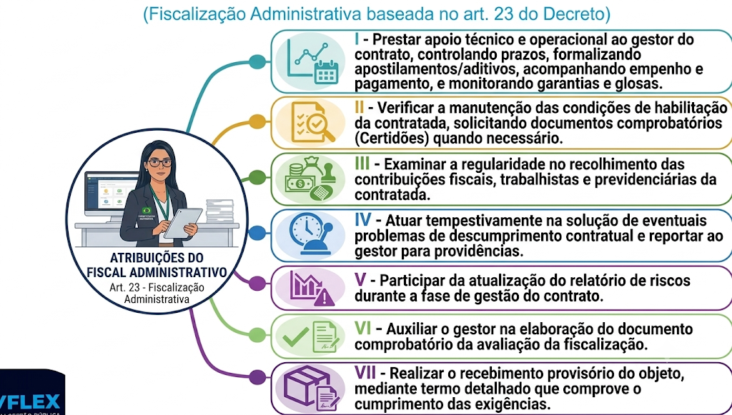
Fiscalização administrativa

Slide 38
Regras sobre recebimento provisório
Fundamento legal: Art. 140 da Lei nº 14.133/2021.
Recebimento provisório para compras
Será realizado de forma sumária, pelo responsável por seu acompanhamento e fiscalização, com verificação posterior da conformidade do material com as exigências contratuais.
“Por recebimento provisório sumário entende-se a simples verificação de entrega do material adquirido, conforme descrição do processo de compra em quantidade e tipo de bem, não implicando, neste ato, a aceitação final da entrega, que somente se dará no recebimento definitivo.” (Fonte: Manual Operacional de Gestão e Fiscalização Contratual, Ministério da Gestão e da Inovação em Serviços Públicos – MGI, 2025).

Slide 39
Regras sobre recebimento provisório
Para realizar o recebimento provisório de bens, deverá ser verificado a discriminação em nota fiscal corresponde ao que consta do termo de referência, contrato ou instrumento de contratação direta.
A nota fiscal ou instrumento de cobrança devem conter, obrigatoriamente:
a) descrição do material;
b) quantidade;
c) unidade de medida;
d) preços unitário e total.
O bem recebido será submetido à conferência quantitativa além da conferência documental apresentada. A segunda etapa do recebimento dos bens envolve o exame qualitativo, que comporá o recebimento definitivo.

Slide 40
Regras sobre recebimento provisório
Recebimento provisório para obras e serviços
Será realizado mediante termo detalhado, quando verificado o cumprimento das exigências de caráter técnico.
Joel de Menezes Niebuhr esclarece que "de acordo com a alínea 'a' do inciso I do artigo 140 da Lei nº 14.133/2021, no que tange às obras e aos serviços, o fiscal do contrato é responsável pelo recebimento provisório, 'mediante termo detalhado, quando verificado o cumprimento das exigências de caráter técnico'. Portanto, em relação às obras e aos serviços, o fiscal deve avaliar se o contratado executou o objeto do contrato e deve produzir documento que detalhe os serviços e as obras executadas." (NIEBUHR, Joel de Menezes. Licitação Pública e Contrato Administrativo, 8 ed., Belo Horizonte: Editora Fórum, 2025, p. 1151).

Slide 41
Regras sobre recebimento provisório
Recebimento provisório para obras e serviços
O Acórdão 2696/2013-Plenário (TC 018.841/2013-9) destacou que "a aceitação provisória da obra é tanto um direito do contratado – que, por meio dela, transfere a posse do bem ou do resultado do serviço – quanto um dever da Administração Pública – que assegura o controle sobre o desempenho das obras recebidas e sobre a conformidade do objeto com as especificações técnicas, legais e contratuais." (Informativo de Jurisprudência sobre Licitações e Contratos nº 171 do TCU).
Já o Acórdão 3972/2023 – TCU – Segunda Câmara firmou o entendimento de que "a atestação da execução de serviços de engenharia com base apenas em medição realizada pela própria empresa contratada, sem rigorosa e efetiva verificação dos quantitativos realizados, documentada em memória de cálculo, caracteriza erro grosseiro apto à responsabilização do fiscal do contrato (art. 28 do Decreto-lei 4.657/1942 - Lindb)."

Slide 42
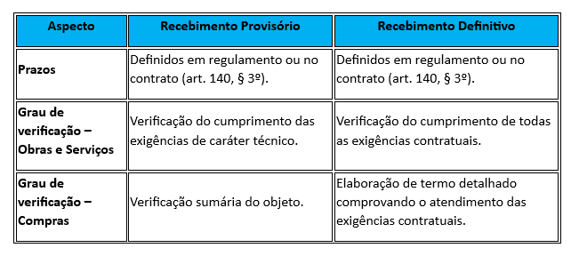
Distinção entre recebimento definitivo e recebimento provisório

Slide 43
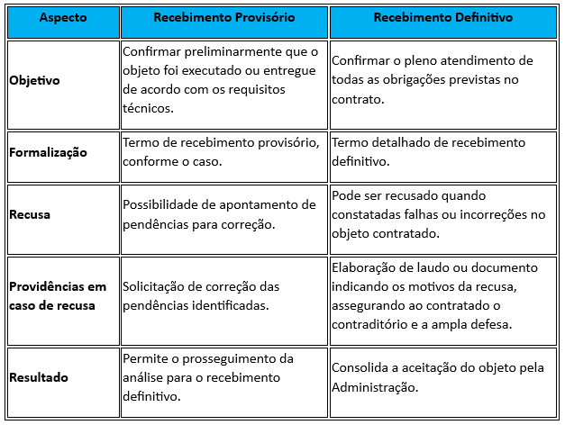
Distinção entre recebimento definitivo e recebimento provisório

Slide 44
Algumas regras específicas sobre o recebimento definitivo em obras
Em se tratando de projeto de obra, o recebimento definitivo pela Administração não eximirá o projetista ou o consultor da responsabilidade objetiva por todos os danos causados por falha de projeto.
Em se tratando de obra, o recebimento definitivo pela Administração não eximirá o contratado, pelo prazo mínimo de 5 (cinco) anos, admitida a previsão de prazo de garantia superior no edital e no contrato, da responsabilidade objetiva pela solidez e pela segurança dos materiais e dos serviços executados e pela funcionalidade da construção, da reforma, da recuperação ou da ampliação do bem imóvel, e, em caso de vício, defeito ou incorreção identificados, o contratado ficará responsável pela reparação, pela correção, pela reconstrução ou pela substituição necessárias.

Slide 45
Registro de Ocorrências: Como registrar falhas e defeitos para futura sanção
A importância dos registros do fiscal técnico para a aplicação de sanções administrativas
A atividade de fiscalização não se limita à identificação de falhas na execução contratual. É indispensável que todas as ocorrências sejam devidamente registradas, de forma clara, objetiva e contemporânea aos fatos, pois esses registros poderão servir de fundamento para a adoção de medidas corretivas, aplicação de glosas, apuração de responsabilidades e eventual instauração de processo sancionatório.
Boas práticas para registro de ocorrências
Ao identificar falhas, atrasos, defeitos ou irregularidades, recomenda-se que o fiscal registre, sempre que possível:
a data e o local da ocorrência;
a descrição objetiva dos fatos constatados;
a cláusula contratual, especificação técnica ou obrigação eventualmente descumprida;

Slide 46
Registro de Ocorrências: Como registrar falhas e defeitos para futura sanção
os impactos causados à execução contratual;
as medidas corretivas exigidas da contratada;
o prazo concedido para regularização;
evidências da ocorrência, como fotografias, relatórios, medições, e-mails, atas de reunião ou documentos equivalentes.
(Ver modelos de relatórios)

Slide 47
Registro de Ocorrências: Como registrar falhas e defeitos para futura sanção
Notificação da contratada
Verificada a irregularidade, o fiscal deverá emitir notificação à contratada para correção da falha, estabelecendo prazo razoável para saneamento, nos termos de suas atribuições.
A notificação deve ser formal, conter a descrição da irregularidade identificada e ser juntada ao processo administrativo, permitindo a comprovação de que a empresa foi cientificada da ocorrência e teve oportunidade de promover a correção necessária. (Ver modelo de notificação)
Relação entre fiscalização e sanções
Nem toda falha contratual resultará na aplicação de penalidade. Entretanto, a ausência de registros adequados pode impedir que a Administração demonstre a ocorrência do inadimplemento e comprometer eventual aplicação de sanções.
Por essa razão, o processo sancionatório deve ser precedido de elementos objetivos produzidos durante a fiscalização contratual. Quanto mais completos e consistentes forem os registros do fiscal, maior será a segurança jurídica das decisões administrativas relacionadas à aplicação de advertência, multa, impedimento de licitar ou demais sanções previstas na Lei nº 14.133/2021.

Slide 48
Providências em encerramento de exercício
Providências Gerais (CHECK LIST)
Item | Verificação | Responsável
☐ | Verificar a vigência de todos os contratos administrativos. | Gestor
☐ | Identificar quais contratos se encerram até o início do próximo exercício. | Gestor
☐ | Conferir o saldo financeiro e o saldo de execução dos contratos vigentes. | Gestor/Fiscal
☐ | Confirmar a existência de empenhos suficientes para as despesas do exercício. | Gestor
☐ | Avaliar a necessidade de iniciar novos processos licitatórios. | Gestor

Slide 49
Providências em encerramento de exercício
a) Contratos que ultrapassam o exercício
Deverá ser verificado:
existência de dotação para o exercício seguinte;
manutenção da vigência;
necessidade de apostilamento ou aditivo;
eventual reajuste ou repactuação;
saldo contratual.

Slide 50
Providências em encerramento de exercício
b) Serviços continuados
avaliar interesse na prorrogação;
demonstrar vantajosidade;
confirmar manutenção da necessidade;
confirmar manutenção da habilitação da contratada;
verificar desempenho contratual;
iniciar a prorrogação com antecedência.

Slide 51
Providências em encerramento de exercício
b) Serviços continuados
Sobre a demonstração da vantajosidade em contratos com dedicação exclusiva de mão de obra
“7. A vantajosidade econômica para prorrogação dos contratos com mão de obra exclusiva estará assegurada, sendo dispensada a realização de pesquisa de mercado, nas seguintes hipóteses:
a) quando o contrato contiver previsões de que os reajustes dos itens envolvendo a folha de salários serão efetuados com base em Acordo, Convenção, Dissídio Coletivo de Trabalho ou em decorrência de lei;
b) quando o contrato contiver previsões de que os reajustes dos itens envolvendo insumos (exceto quanto a obrigações decorrentes de Acordo, Convenção, Dissídio Coletivo de Trabalho e de lei) e materiais serão efetuados com base em índices oficiais, previamente definidos no contrato, que guardem a maior correlação possível com o segmento econômico em que estejam inseridos tais insumos ou materiais ou, na falta de qualquer índice setorial, o Índice Nacional de Preços ao Consumidor Amplo (IPCA/IBGE); (IN 5/2017 – ANEXO IX)

Slide 52
Providências em encerramento de exercício
b) Serviços continuados
Sobre a demonstração da vantajosidade em contratos sem dedicação exclusiva de mão de obra
Orientação Normativa nº 60/2020 AGU
“I) É FACULTATIVA A REALIZAÇÃO DE PESQUISA DE PREÇOS PARA FINS DE PRORROGAÇÃO DO PRAZO DE VIGÊNCIA DE CONTRATOS ADMINISTRATIVOS DE PRESTAÇÃO DE SERVIÇOS CONTÍNUOS SEM DEDICAÇÃO EXCLUSIVA DE MÃO DE OBRA NOS CASOS EM QUE QUE HAJA MANIFESTAÇÃO TÉCNICA MOTIVADA NO SENTIDO DE QUE O ÍNDICE DE REAJUSTE ADOTADO NO INSTRUMENTO CONVOCATÓRIO ACOMPANHA A VARIAÇÃO DOS PREÇOS DO OBJETO CONTRATADO.
II) A PESQUISA DE PREÇOS PARA FINS DE PRORROGAÇÃO DO PRAZO DE VIGÊNCIA DOS CONTRATOS ADMINISTRATIVOS DE SERVIÇOS CONTÍNUOS SEM DEDICAÇÃO EXCLUSIVA DE MÃO DE OBRA É OBRIGATÓRIA NOS CASOS EM QUE NÃO FOR TECNICAMENTE POSSÍVEL ATESTAR QUE A VARIAÇÃO DOS PREÇOS DO OBJETO CONTRATADO TENDE A ACOMPANHAR A VARIAÇÃO DO ÍNDICE DE REAJUSTE ESTABELECIDO NO EDITAL”.

Slide 53
Providências em encerramento de exercício
c) Novas aquisições e contratações
verificar término da vigência;
iniciar ETP e TR com antecedência;
inserir a contratação no PCA (prorrogações também devem estar previstas no PCA);
Programar o processo licitatório para evitar contratação emergencial.
d) Contratos celebrados com concessionárias e permissionárias
Exemplos: energia; água; telefonia; gás.
verificar continuidade do fornecimento;
conferir reajustes tarifários autorizados por agência reguladora;
conferir empenhos para o exercício seguinte.
Verificar necessidade de atualização cadastral em face de alguma prestadora.

Slide 54
Providências em encerramento de exercício
e) Obras, serviços e materiais em execução
identificar saldo executado;
verificar cronograma;
verificar saldo financeiro;
conferir medições pendentes;
conferir recebimento provisório e definitivo;
verificar necessidade de reprogramação.

Slide 55
Decisões relevantes
TCU-Segunda Câmara-Acórdão 605/2026
IMPUTAÇÃO DE DÉBITO SOLIDÁRIO AO FISCAL
Resumo do acordão: O Acórdão 605/2026 da Segunda Câmara do Tribunal de Contas da União (TCU) trata de recurso de reconsideração interposto por Maria Dayane Lima do Nascimento contra o Acórdão 2059/2025-TCU-Segunda Câmara. Este último havia julgado irregulares as contas da recorrente, com imputação de débito solidário e aplicação de multa, devido a irregularidades na execução do Contrato de Repasse Siafi nº 780288/2013, firmado entre o Ministério do Turismo e o Município de Meruoca/CE, para serviços de pavimentação.
Os principais pontos do julgamento foram:
(....)
Ilegitimidade passiva: A recorrente argumentou que, como fiscal do contrato, não deveria figurar no polo passivo. O TCU rejeitou a alegação, destacando que a recorrente praticou atos formais relevantes, como o atesto técnico, que contribuíram para os pagamentos irregulares.
Responsabilidade técnica: A recorrente foi responsabilizada por atestar serviços com falhas técnicas e/ou de qualidade, o que resultou em dano ao erário. O TCU destacou que a função de fiscal do contrato inclui o dever de verificar a conformidade técnica e relatar inconformidades.

Slide 56
Decisões relevantes
TCU-Segunda Câmara-Acórdão 605/2026
IMPUTAÇÃO DE DÉBITO SOLIDÁRIO AO FISCAL
Nexo de causalidade: O Tribunal concluiu que a conduta da recorrente, ao validar tecnicamente etapas da obra, foi essencial para a liquidação das despesas e, consequentemente, para o prejuízo ao erário.
Erro grosseiro e proporcionalidade da sanção: O TCU entendeu que a recorrente agiu com erro grosseiro, considerando sua qualificação profissional e a gravidade das falhas. A multa aplicada foi considerada proporcional, representando menos de 20% do valor do débito.
Conclusão: O Tribunal decidiu, por unanimidade, conhecer do recurso de reconsideração e, no mérito, negar-lhe provimento, mantendo a imputação de débito solidário e a aplicação da multa.

Slide 57
Decisões relevantes
TCU-Segunda Câmara-Acórdão 605/2026
IMPUTAÇÃO DE DÉBITO SOLIDÁRIO AO FISCAL
Trecho do acórdão: “Restou incontroverso nos autos que a recorrente atuou como engenheira fiscal do contrato, tendo praticado atos formais relevantes, inclusive assinando documentos técnicos e relatórios que atestaram a execução e a qualidade dos serviços. Esses atos contribuíram diretamente para a liquidação da despesa e para os pagamentos realizados à empresa contratada. 16. A jurisprudência deste Tribunal converge no sentido de que o fiscal do contrato pode ser responsabilizado, inclusive de forma solidária, quando sua atuação comissiva ou omissiva concorre para a ocorrência de dano ao erário, nos termos do art. 16, § 2º, da Lei nº 8.443/1992, conforme demonstrado nos autos e explanado na instrução de mérito.”

Slide 58
Decisões relevantes
STJ
ADMINISTRATIVO. AGRAVO INTERNO NO MANDADO DE SEGURANÇA. SERVIDOR PÚBLICO. FISCAL DE CONTRATO. OBRA PÚBLICA. CERTIFICAÇÃO DE MEDIÇÃO INEXISTENTE. PENA DE DEMISSÃO. AUSÊNCIA DA FUMAÇA DO BOM DIREITO. INDEPENDÊNCIA ENTRE AS INSTÂNCIAS PENAL E ADMINISTRATIVA. PRESUNÇÃO DE LEGITIMIDADE DO ATO ADMINISTRATIVO. INDEFERIMENTO DA LIMINAR. AGRAVO INTERNO A QUE SE NEGA PROVIMENTO.
1. Após o manejo do agravo interno, não é cabível a utilização de outro meio para impugnar o mesmo decisum, tendo em vista a existência de preclusão consumativa. Logo, não se deve conhecer do pedido de reconsideração apresentado às e-STJ, fls. 1.115-1.154.
2. A ação mandamental impugna a pena de demissão aplicada pelo Ministro de Estado do Ministério da Transparência, Fiscalização e Controle a servidor do DNIT, que, na qualidade de fiscal de contrato de obra pública, atestou de maneira equivocada a execução de serviços em rodovia federal, autorizando o pagamento de quantia supostamente indevida à sociedade empresária contratada.
3. Em juízo de cognição sumária, estão ausentes os requisitos para o deferimento da liminar pleiteada.
4. A sentença penal absolutória encontra-se assentada na insuficiência de provas hábeis a caracterizar o crime de estelionato, devendo prevalecer a independência entre as esferas administrativa e criminal, mormente porque não se verificam as situações previstas no art. 126 da Lei n. 8.112/90.

Slide 59
Decisões relevantes
5. A sanção disciplinar, por seu turno, foi aplicada com base na prática de ato de improbidade administrativa que causa lesão ao erário, qual seja, a liberação do pagamento de verba pública sem a observância das normas pertinentes, o que, em tese, autoriza a demissão, nos termos do art. 132, IV, da Lei n. 8.112/90.
6. Não tendo sido demonstrada a flagrante ilegalidade da pena de demissão, deve-se prestigiar, a princípio, a presunção de legitimidade do ato administrativo, bem assim do respectivo processo disciplinar.
7. Agravo interno a que se nega provimento. Pedido de reconsideração não conhecido. (STJ, AgInt no MS 22900/DF, Agravo Interno no Mandado de Segurança nº 2016/0276678-6, j. 26.04.2017, Rel. Min. Og Fernandes).
“Mais do que uma obrigação legal, a fiscalização eficiente constitui instrumento fundamental para garantir a boa aplicação dos recursos públicos e a obtenção dos resultados esperados pela Administração e pela sociedade.”

Slide 60


